Slide 1



Slide 2
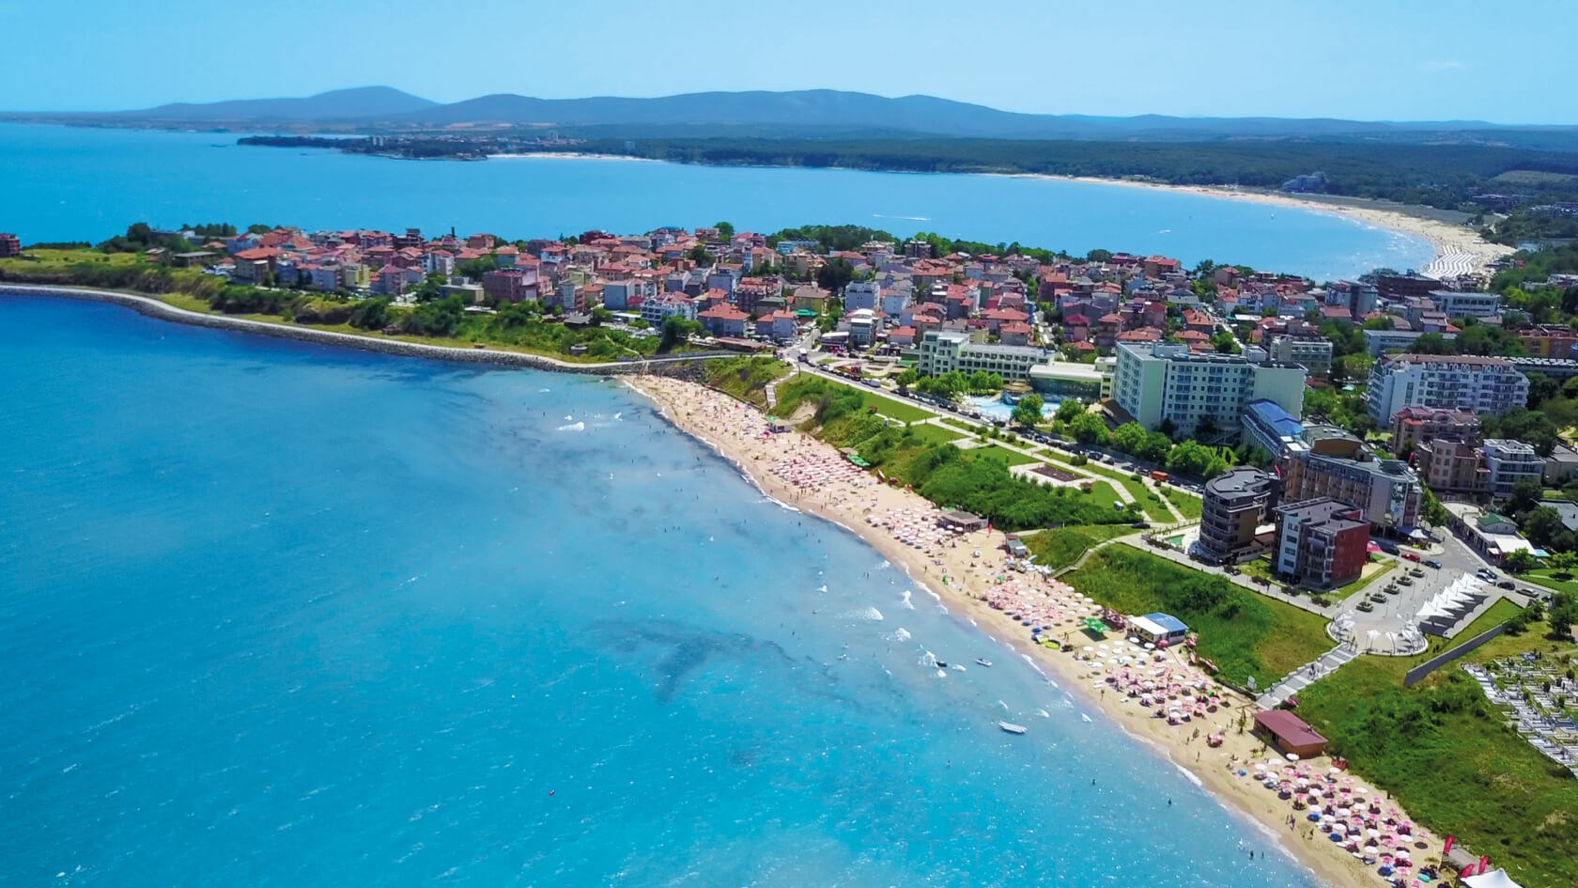

Slide 3

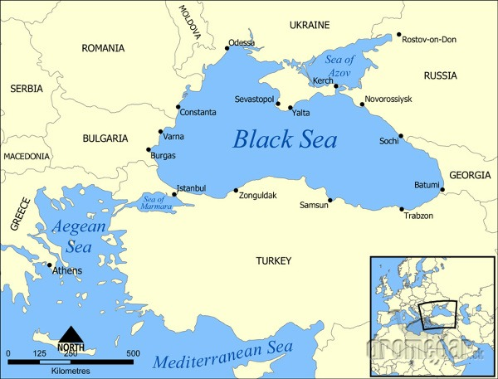
BULHARSKO – HOSPODÁRSTVO
poľnohospodárstvo = teplomilné druhy
(paprika, paradajky, uhorky, broskyne, jablká a vinič)
cestovný ruch → Čiernomorské pobrežie
(Varna, Nessebar, Slnečné pobrežie...
prístavy – Varna , Burgas (letisko)
= chemický priemysel
Najdôležitejšie priemyselné centrá → Sofia, Plovdiv, Burgas, Pernika Stará Zagora

Slide 4
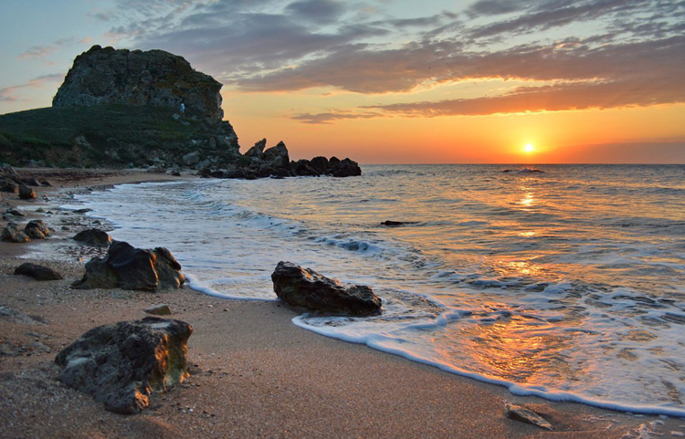
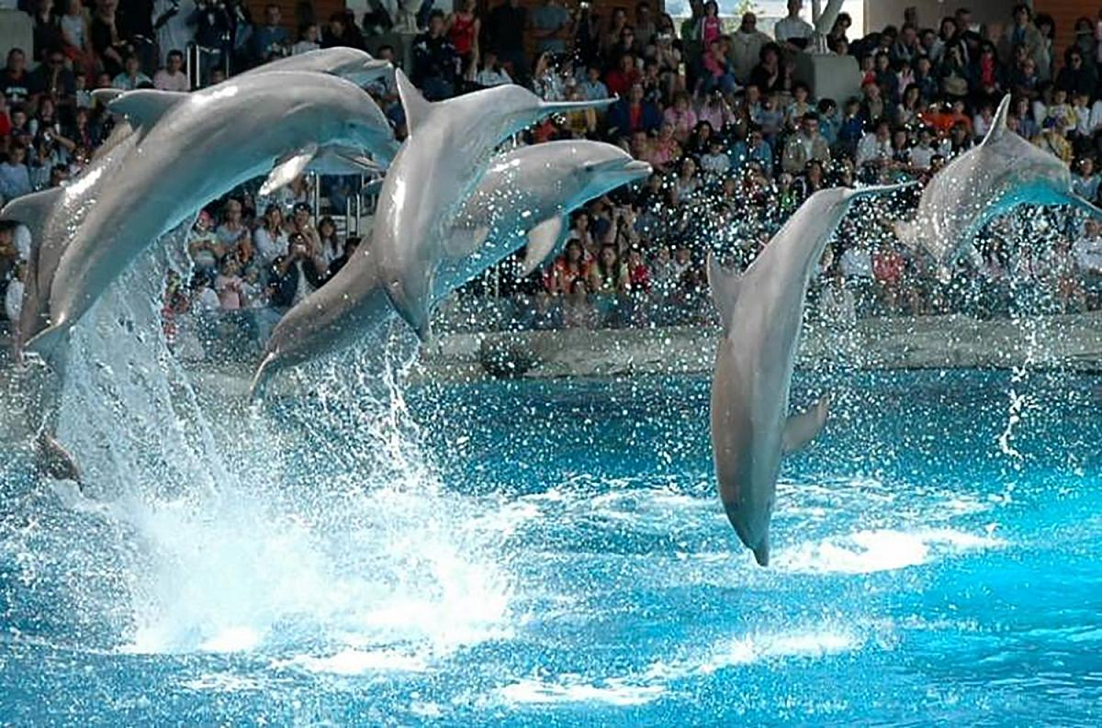
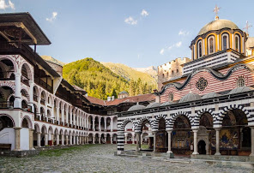
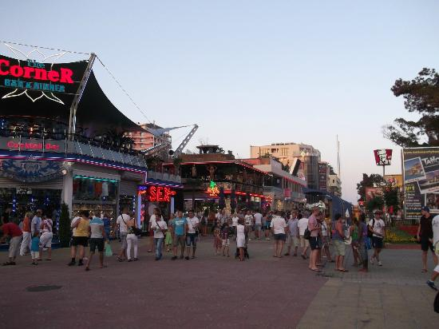
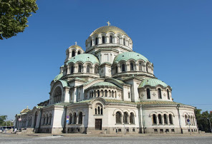
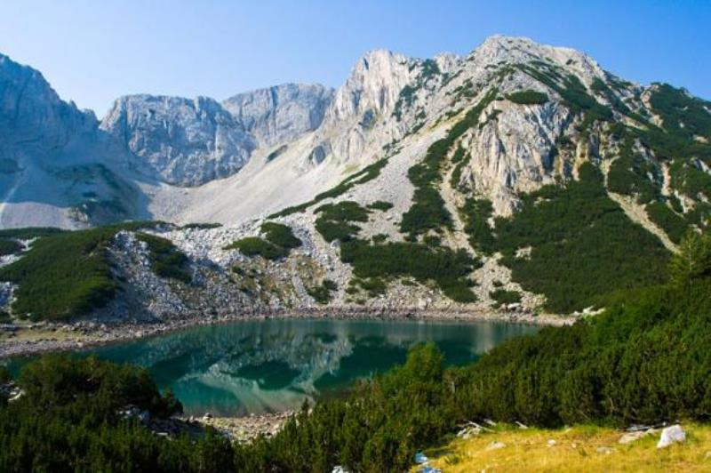
BULHARSKO – ZAUJÍMAVOSTI
Nájdi na internete 4 zaujímavostí o Bulharsku!

Slide 5
